Slide 1

北师大版 六年级上册 第三单元 观察物体
问题
探究
拓展
练习

Slide 2

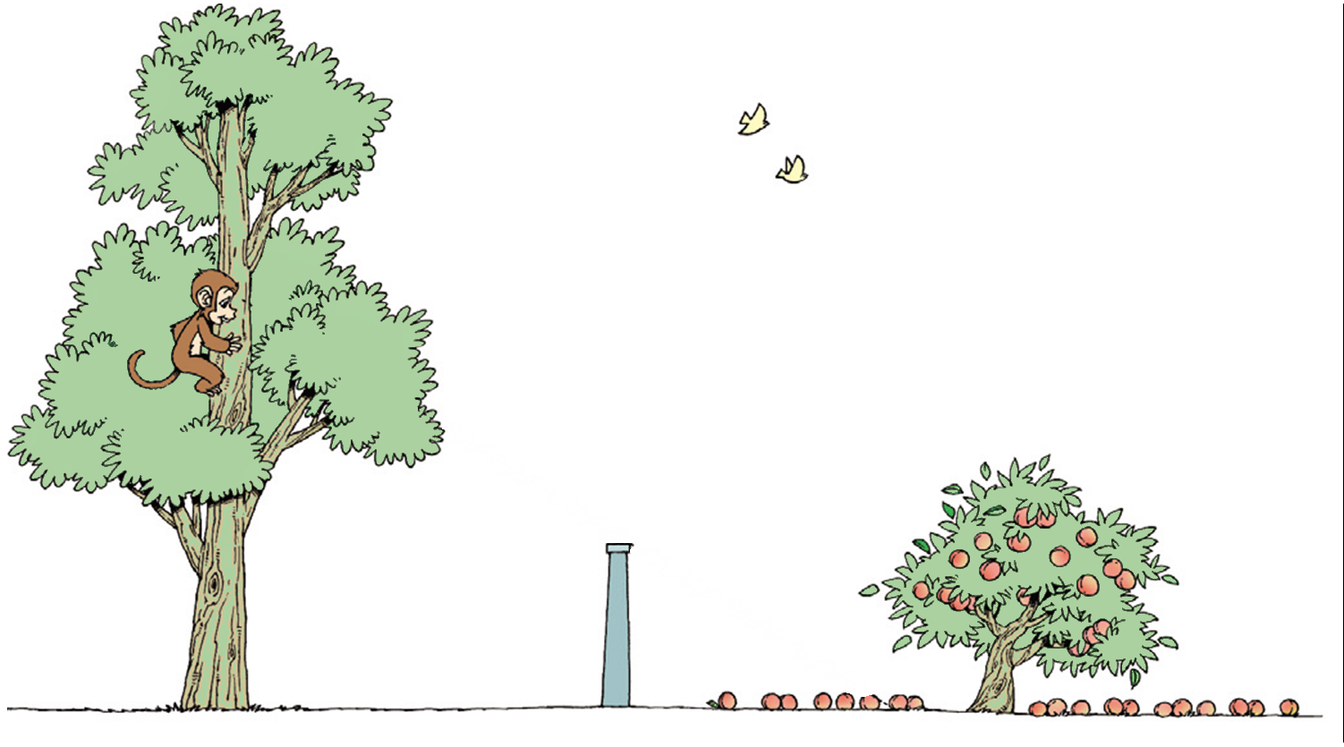
小猴在树上A处时，看到墙内离墙最近的点为A’。请你分别画出小猴爬到B处和C处时，看到墙内离墙最近的点B’和C’。
C
B
A
A’

Slide 3
C
B
A
盲区
盲区
盲区
C’
B’
A’

Slide 4
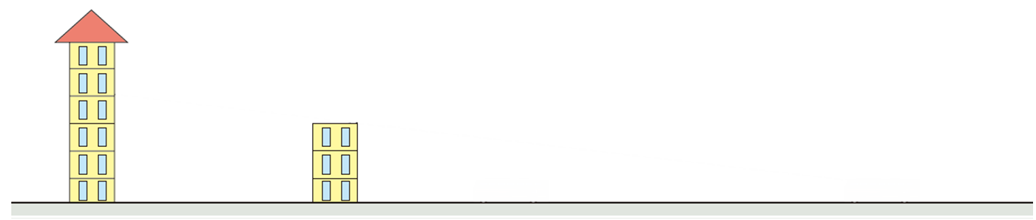

客车行驶到位置①时，司机能够看到建筑物B的一部分，客车行驶到位置②时，司机还能看到建筑物B吗？为什么？
盲区
B
A
②
①

Slide 5

生活中还有哪些类似的现象？与同伴说一说。

Slide 6

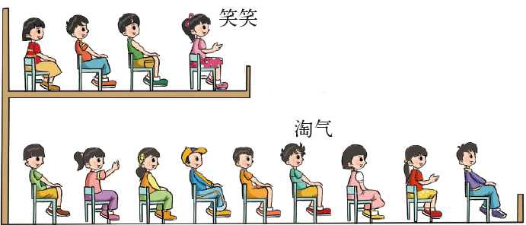
1.坐在二楼的笑笑能看到楼下的淘气吗？
笑笑不能看到楼下的淘气。

Slide 7
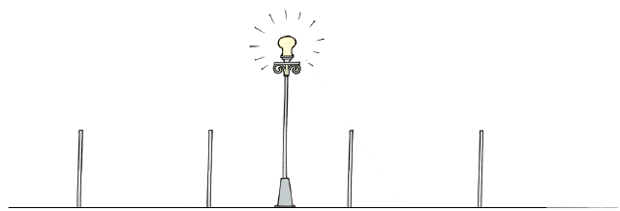
2.画出夜晚路灯下杆子的影子。
短
同样高的杆子离路灯越近，它的影子就越 。

Slide 8
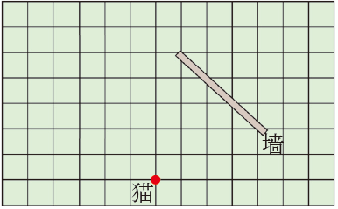
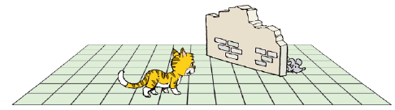
3.如图1，小猫在残墙前，小老鼠在残墙的
后面活动，又怕被小猫看到。请你在图2
中画出小老鼠可以活动的区域。
图1
图2

Slide 9
4.⑴在黑夜里把一个球向电灯移动时，球的
影子是怎样变化的？
⑵晚上与家长在路灯下散步，当走向路灯
时，你的影子是如何变化的？远离路灯
时呢？

Slide 10

